Slide 1

Japan Airlines
Predicción de satisfacción en los clientes
Daniel Noez
Ramiro Moreschi
Bruno Ezequiel Cángaro

Slide 2
Descripción del caso de negocio
OBJETIVO
Japan Airlines, o JAL, es una compañía aérea con base en Shinagawa, Tokio. Es también la aerolínea de bandera de Japón, que opera desde sus bases ubicadas en el Aeropuerto Internacional de Haneda y Aeropuerto Internacional de Narita más sus bases regionales o secundarias que serían: el Aeropuerto Internacional de Osaka-Itami, Aeropuerto Internacional de Kansai y Aeropuerto Internacional de Chubu. La compañía japonesa JAL posee una aerolínea regional, J-Air. Esta aerolínea opera la mayoría de rutas nacionales de largo y medio alcance hasta un vuelo de media hora, y también opera en una ciudad internacional que es Shanghái. Sus principales destinos son destinos regionales que cuentan con solo aeroparques nacionales.
Predecir el nivel de satisfacción de un pasajero en base a sus datos (edad, distancia de vuelo, tipo de vuelo, etc) para captar potenciales clientes a los que ofrecerles ingresar en un programa de pasajeros frecuentes (satisfechos) o en un programa de promociones y beneficios (no satisfechos).
INFORMACiÓN
Nuestro dataset cuenta con 71549 filas y 24 columnas

Slide 3
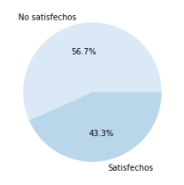
Descripción de los datos
Gender: Género de los pasajeros (Female, Male)
Customer Type: Tipo de cliente (Loyal, Disloyal)
Age: Edad de los pasajeros (7-85)
Type of Travel: Propósito del vuelo de los pasajeros (Personal Travel, Business Travel)
Class: Clase del viaje (Business, Eco, Eco Plus)
Flight distance: Distancia del vuelo
Inflight wifi service: Nivel de satisfacción del servicio wifi a bordo (0:No Aplica;1-5)
Departure/Arrival time convenient: Nivel de satisfacción del tiempo de salida/llegada (0-5)
Ease of Online booking: Nivel de satisfacción de la reserve online (0-5)
Gate location: Nivel de satisfacción de la ubicación de la puerta (0-5)
Food and drink: Nivel de satisfacción de la comida y bebida (0-5)
Online boarding: Nivel de satisfacción del embarque online (0-5)
Seat comfort: Nivel de satisfacción de la comodidad del asiento (0-5)
Inflight entertainment: Nivel de satisfacción del entretenimiento a bordo (0-5)
On-board service: Nivel de satisfacción del servicio a bordo (0-5)
Leg room service: Nivel de satisfacción del espacio para las piernas (0-5)
Baggage handling: Nivel de satisfacción del manejo del equipaje (0-5)
Check-in service: Nivel de satisfacción del Check-in (0-5)
Inflight service: Nivel de satisfacción del servicio durante el vuelo (0-5)
Cleanliness: Nivel de satisfacción de la limpieza (0-5)
Departure Delay in Minutes: Minutos de retraso en la salida
Arrival Delay in Minutes: Minutos de retraso en la llegada
Satisfaction: Nivel de satisfacción de la aerolínea (Satisfaction, neutral or dissatisfaction) VARIABLE TARGET

Slide 4
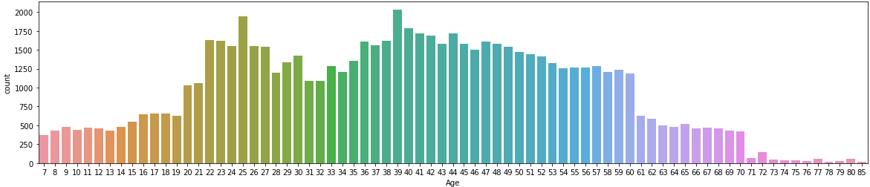
ANÁLISIS UNIVARIADO
Podemos observar que la mayoría de los pasajeros se encuentran entre los 22 y los 60 años, aproximadamente.

Slide 5
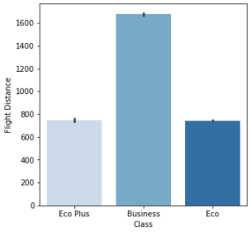
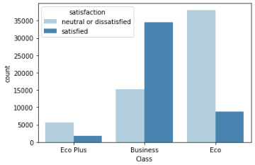
ANÁLISIS BIVARIADO
En este gráfico se puede observar que las mayores distancias las realizan pasajeros en clase Business.
En este gráfico se puede observar que en la clase Eco la mayoría de los pasajeros no quedan satisfechos, y en la clase Business la mayoría quedan satisfechos.

Slide 6
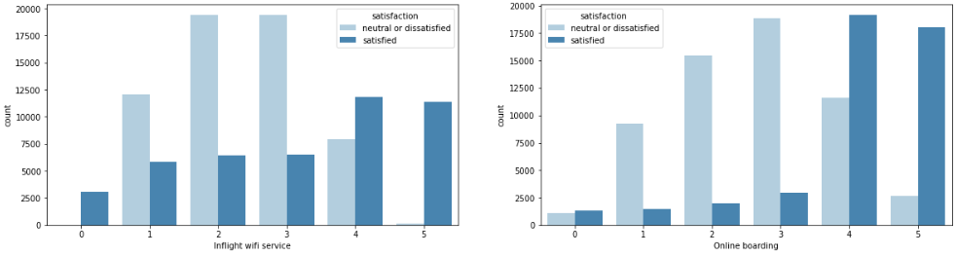
ANÁLISIS BIVARIADO
Los clientes que puntuaron 4 y 5 los servicios a bordo y wifi, en su mayoría luego quedaron como satisfechos.

Slide 7
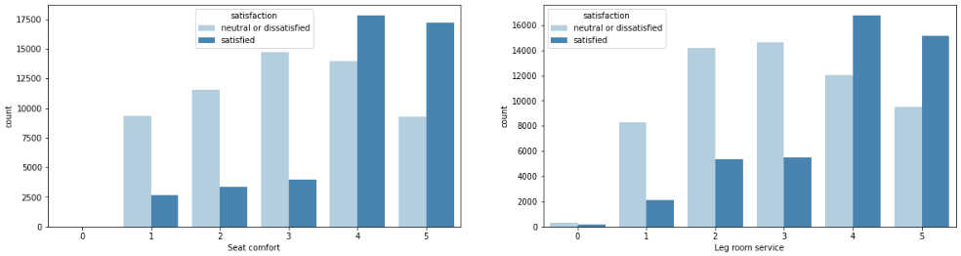
ANALISIS BIVARIADO
Los clientes que puntuaron 4 y 5 la confortabilidad del asiento, en su mayoría luego quedaron satisfechos.

Slide 8
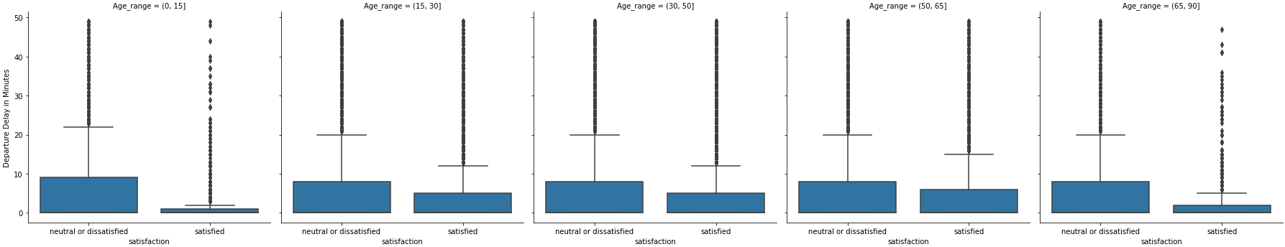
ANÁLISIS MULTIVARIADO
Podemos observar que hay mayor disparidad entre satisfechos y no satisfechos en los rangos de edad más jóvenes (0-15) y más adultos (65-90).

Slide 9
ALGORITMO ELEGIDO
RANDOM FOREST

Slide 10
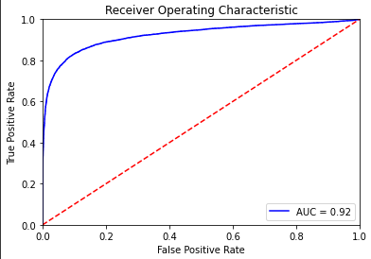
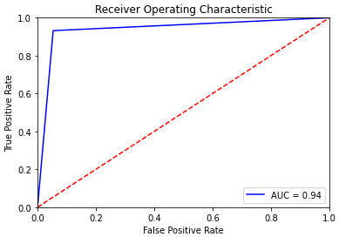
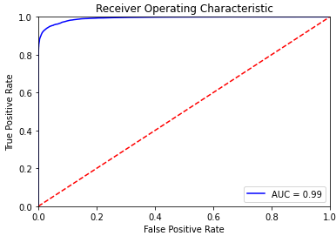
MÉTRICAS DE DESEMPEÑO
 | Regresión logística | Arbol de decisión | Random Forest
Accuracy | 0.8706 | 0.9401 | 0.9578
Precisión | 0.8643 | 0.9299 | 0.9690
Recall | 0.8315 | 0.9319 | 0.9325
F1 | 0.8476 | 0.9309 | 0.9504
Curva Roc

Slide 11
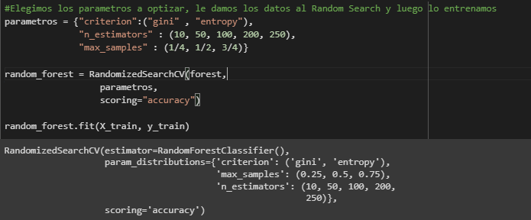
MÉTRICAS DE OPTIMIZACIÓN
Random Forest
En esta imagen podemos ver como conseguimos los mejores parámetros para nuestro modelo a través del método RandomizesSearchCV.

Slide 12
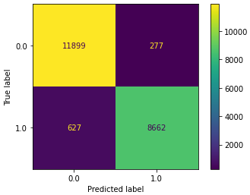
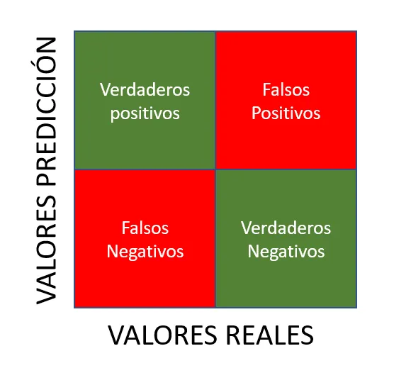
MÉTRICAS DE OPTIMIZACIÓN
En este gráfico podemos ver la baja cantidad de falsos positivos y falsos negativos que arrojó nuestro algoritmo.

Slide 13
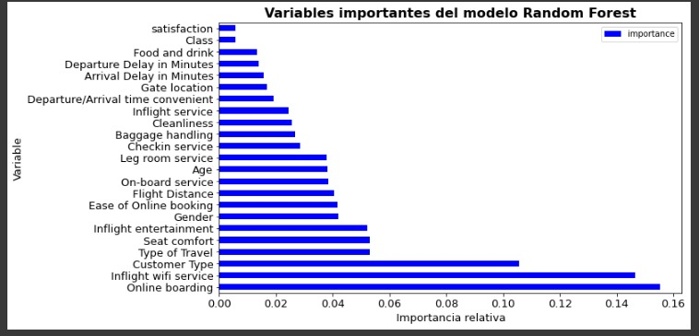
IMPORTANCIA DE LAS VARIABLES

Slide 14
CONCLUSIÓN
Las variables de edad, servicio de check in, reserva en línea, entretenimiento durante el vuelo y la calidad del wifi son las características más percibidas que determinan la satisfacción del cliente.
Entre los rangos de edad de menores de 15 y mayores de 65 años se ve gráficamente que los afectan las demoras en los vuelos, ya que encontramos la mayor diferencia entre satisfechos y no satisfechos (mayoría de calificaciones negativas).
La mayoría de los pasajeros que volaron en clase económica plus o económica no estaban satisfechos con el vuelo, y los que volaron en clase ejecutiva estaban satisfechos (los pasajeros ECO son los menos satisfechos).
Los clientes que puntuaron 4 y 5 la confortabilidad del asiento, en su mayoría luego quedaron satisfechos.
Los clientes que puntuaron 4 y 5 los servicios a bordo y la calidad del wifi, en su mayoría luego quedaron como satisfechos.
RECOMENDACIONES HACIA LA AEROLÍNEA
Diseñar paquetes personalizados para clientes basados ​​en categorías de edad, especialmente dirigidos a adultos y personas mayores que están menos satisfechas.
Mejorar el acceso WiFi y el entretenimiento durante el vuelo.
Implementar el servicio de asistencia de reserva en línea para los clientes que navegan por su sitio web y plataformas de redes sociales.

Slide 15

Muchas gracias!

